Slide 1
ПОРТФОЛІО
вчителя початкових класів

Slide 2
Розділ І. Візитна картка
Розділ ІІ. Освітній простір
Розділ ІІІ. Самоосвіта
Розділ ІV. Відзнаки. Нагороди
Розділ V. Виховна робота
(Фото – окрема папка)
Розділ VI. Робота з батьками
Розділ VІІ. Плани на майбутнє
Розділ VІІІ. Педагогічний досвід
(окрема папка)

Slide 3
Розділ І
Візитна
картка

Slide 4
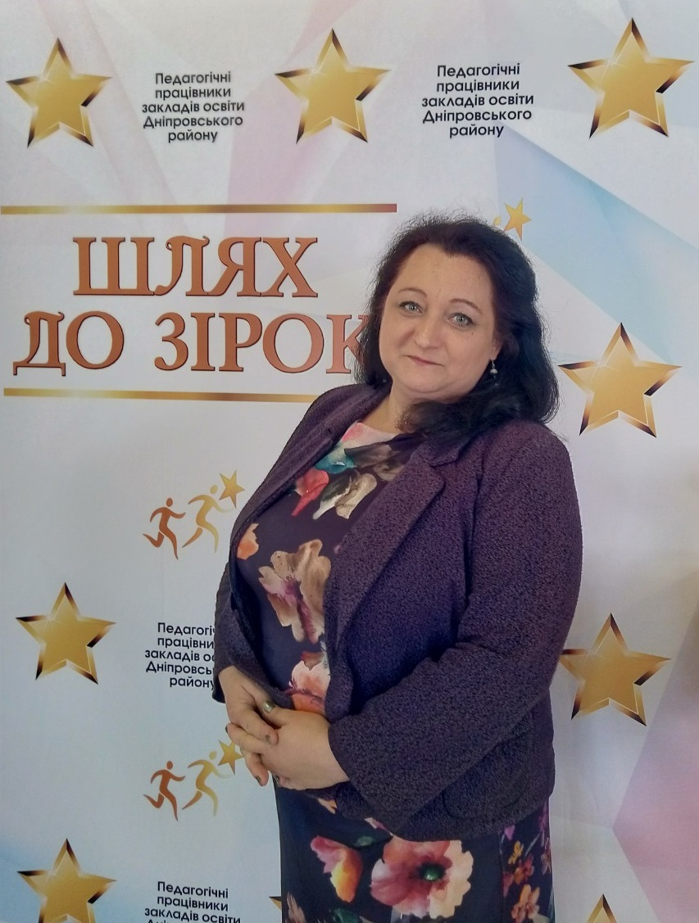
Юрченко
Ірина
Дмитрівна
Дата народження: 14.08.71
Посада: вчитель початкових класів
ЗПШ «Еврика»
Освіта: вища
Категорія: спеціаліст вищої
категорії
Стаж роботи: 28 років
Рік атестації: 2017 рік
Підвищення кваліфікації: 2017 рік

Slide 5
Мої цінності
Взаємо-розуміння
Дружба
Родина
Усі відносини,
сімейні і
професійні,
можуть розвиватися
тільки на їх основі.
Розвиток
Повага

Slide 6
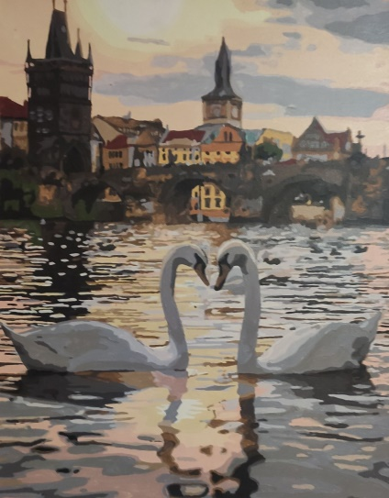
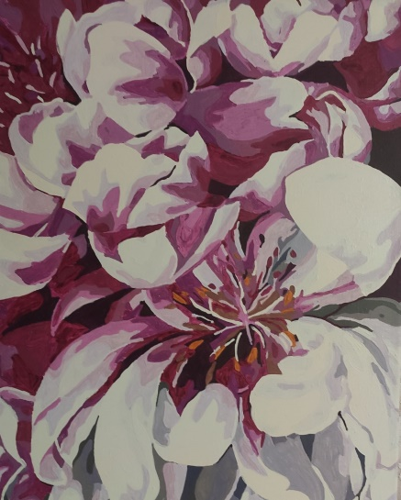
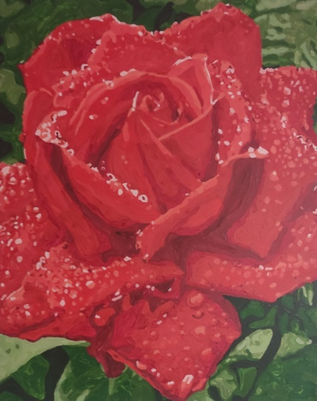
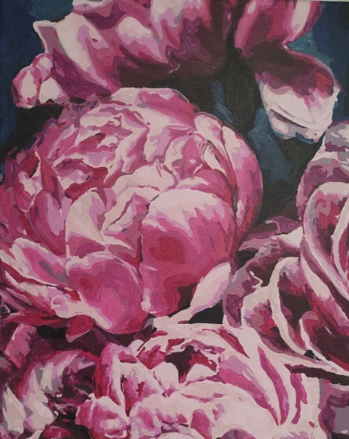
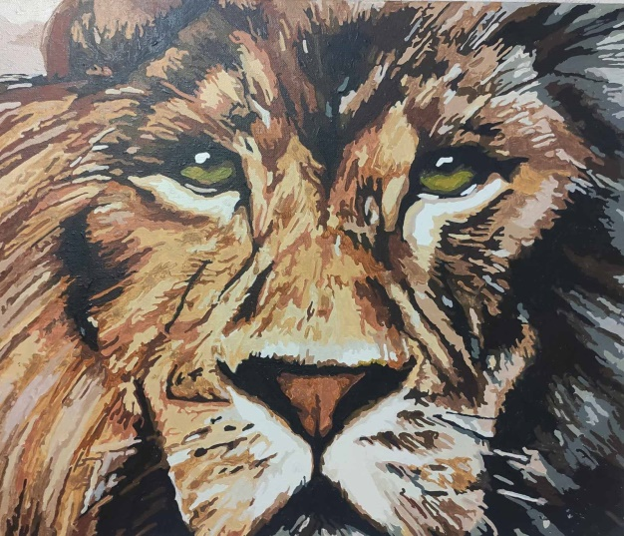
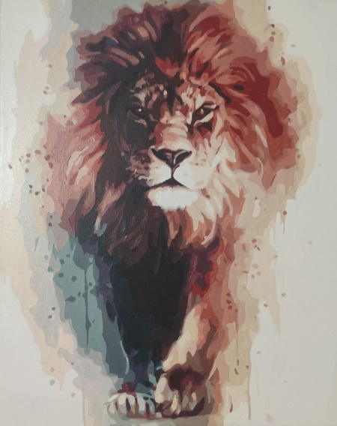
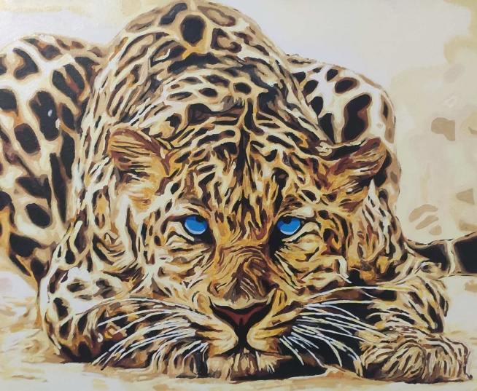
Моє хобі - МАЛЮВАННЯ

Slide 7
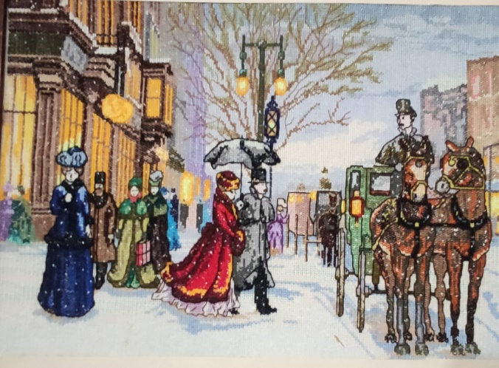
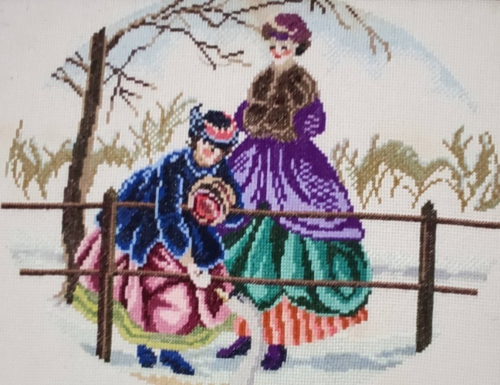
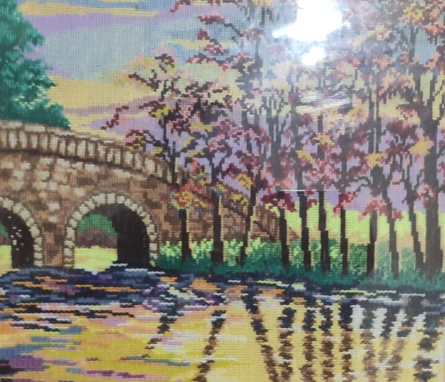
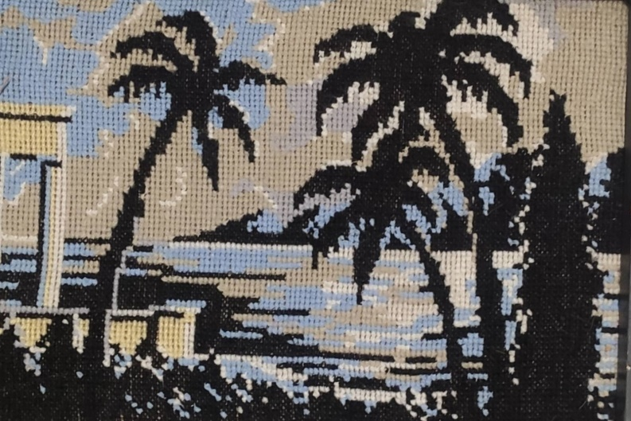
Моє хобі - ВИШИВАННЯ

Slide 8
Життєве
кредо:
Педагогічне
кредо:
Ніколи
не зупинятися
на
досягнутому.
Навчаючи інших,
навчаюсь
сама.

Slide 9
2010 – 2012 роки
Тема самовдосконалення:
«Диференціація на уроках математики в початкових класах»

Slide 10
2012 – 2017 роки
Тема самовдосконалення:
«Формування національної свідомості учнів
на уроках математики
та виховній роботі
в початкових класах»

Slide 11
2017 – 2022 роки
Тема самовдосконалення:
«Впровадження елементів критичного мислення на уроках та виховній роботі в початкових класах»

Slide 12
Розділ ІІ
Освітній простір

Slide 13
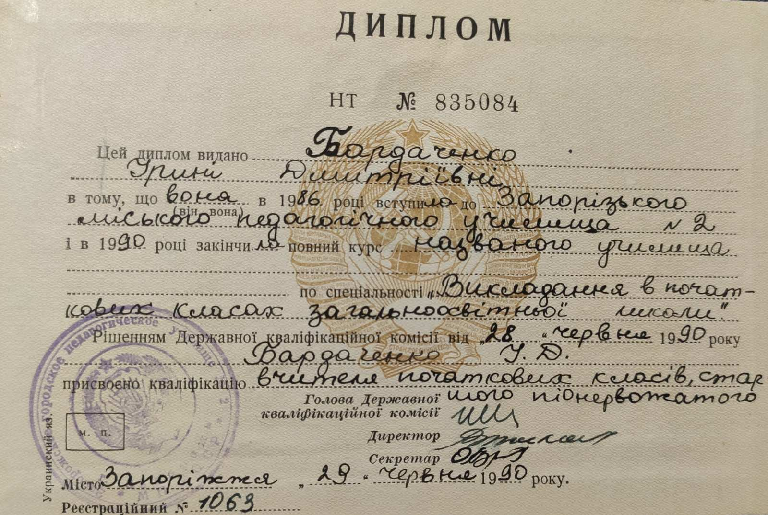
Запорізьке міське педагогічне училище №2
Вчитель початкових класів,
старша піонервожата

Slide 14
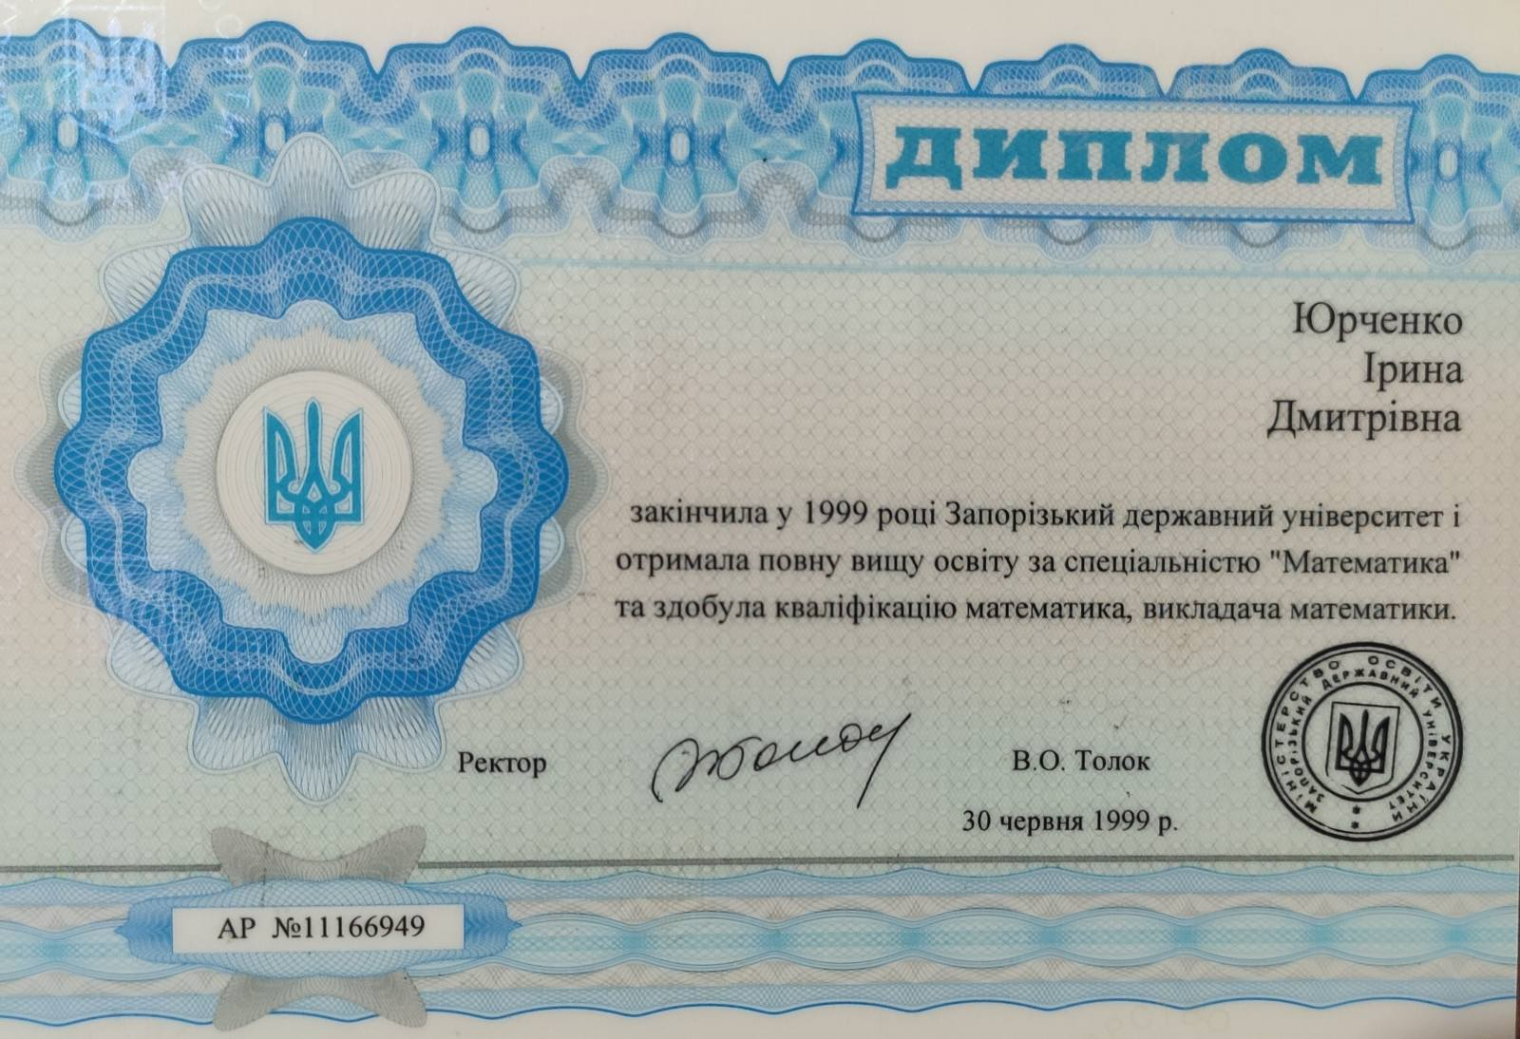
Запорізький державний університет Викладач математики

Slide 15
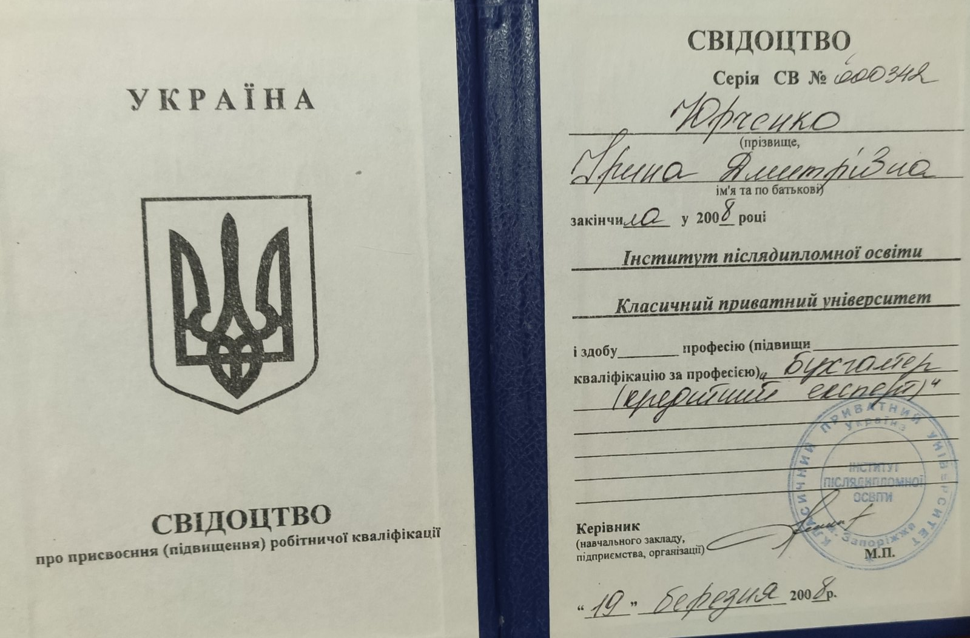
Класичний приватний університет
Бухгалтер (кредитний експерт)

Slide 16
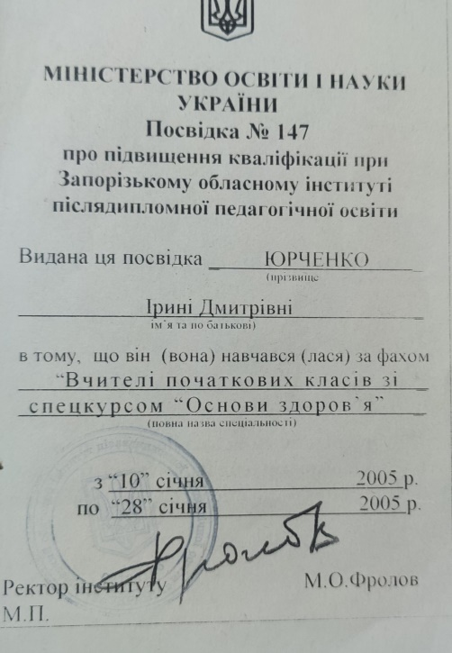
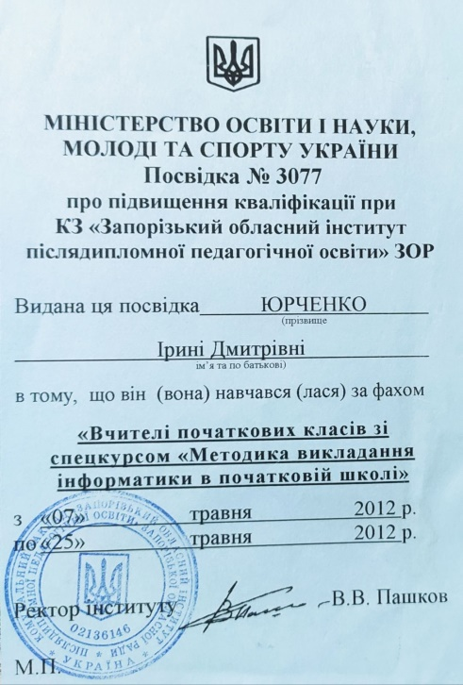
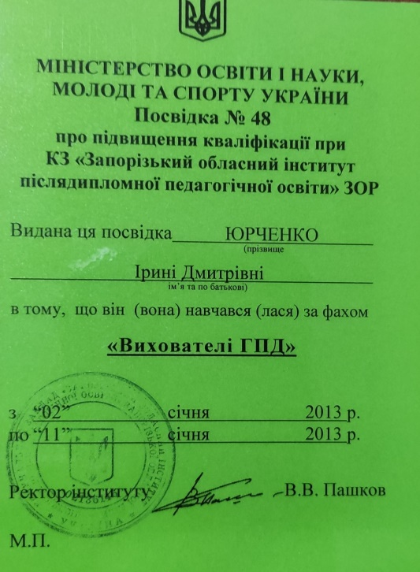
Підвищення кваліфікації
10-28 січня 2005
Вчитель початкових класів Спецкурс «Основи здоров’я»
07-25 травня 2012
Вчитель початкових класів Спецкурс «Інформатика»
02-11 січня 2013
Вихователь ГПД

Slide 17
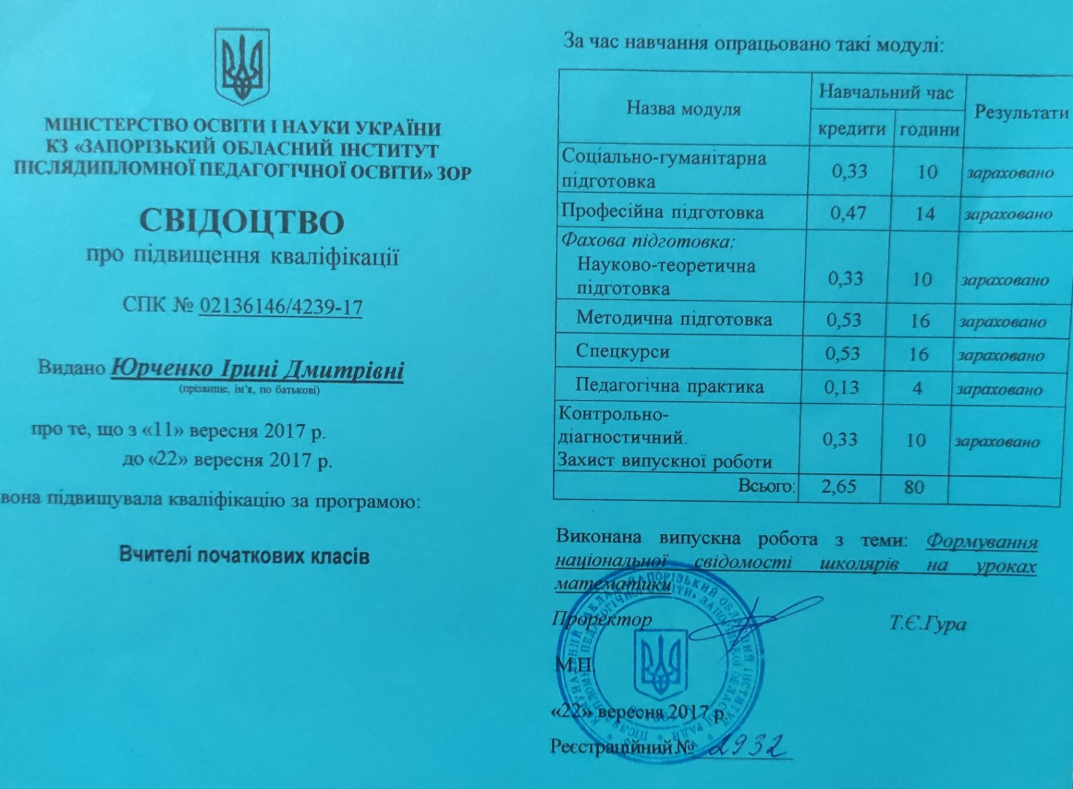
Підвищення кваліфікації
11-22 вересня 2017
Вчитель початкових коасів

Slide 18
Розділ ІIІ
Само- освіта

Slide 19
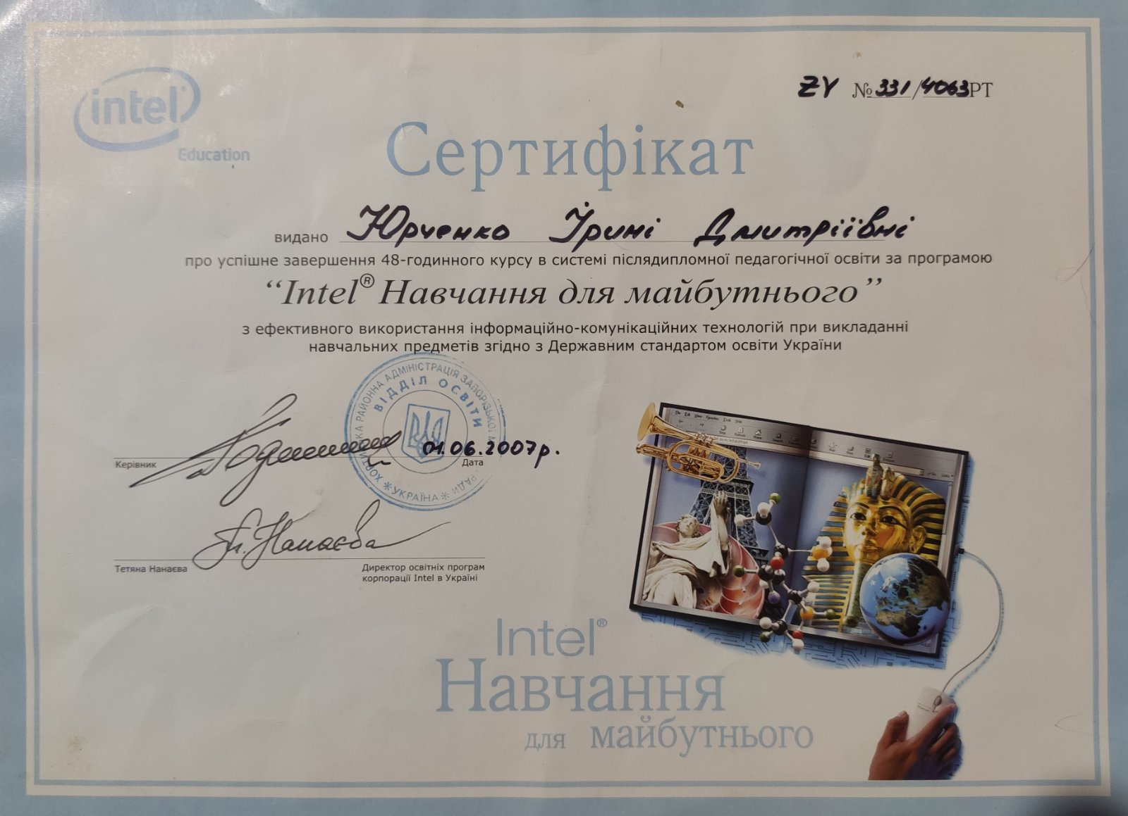

Slide 20
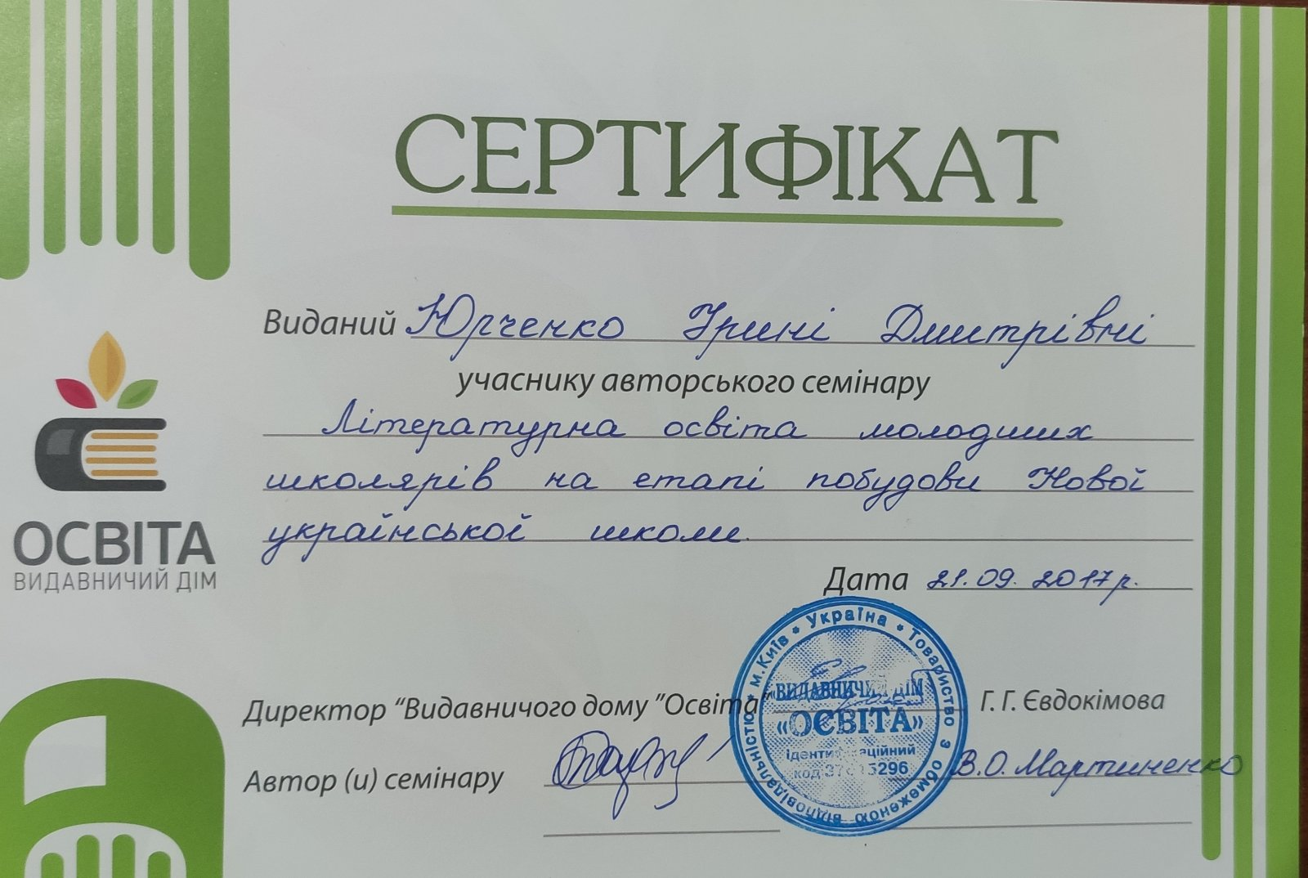

Slide 21
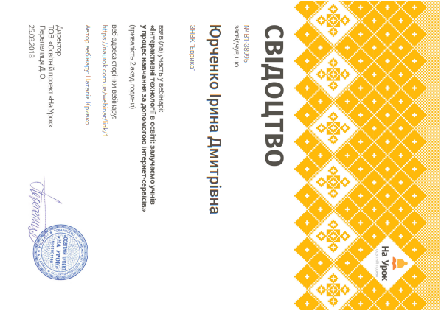

Slide 22
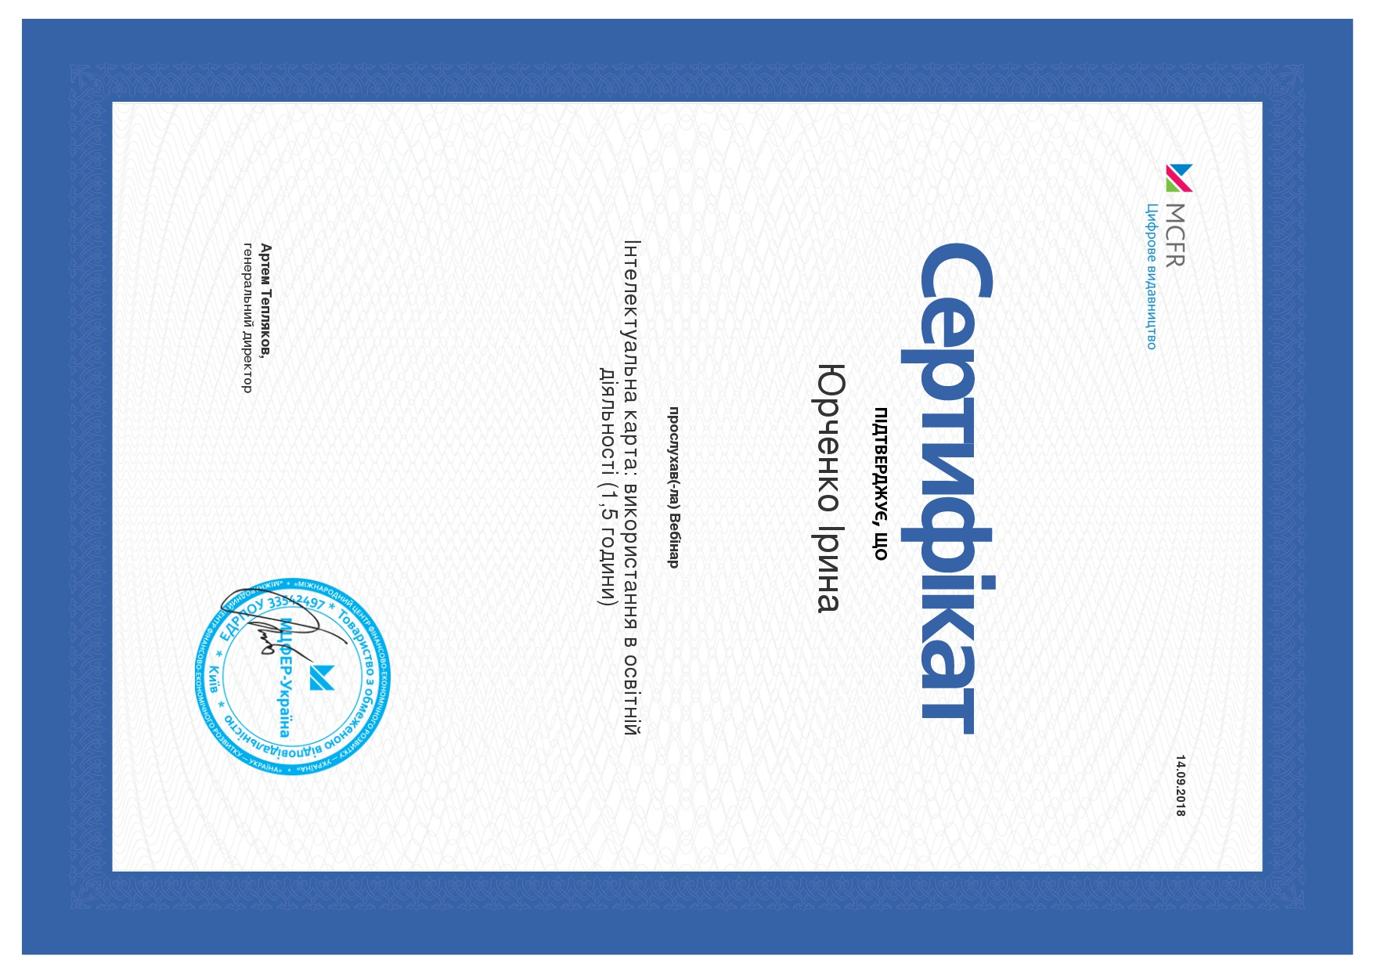

Slide 23
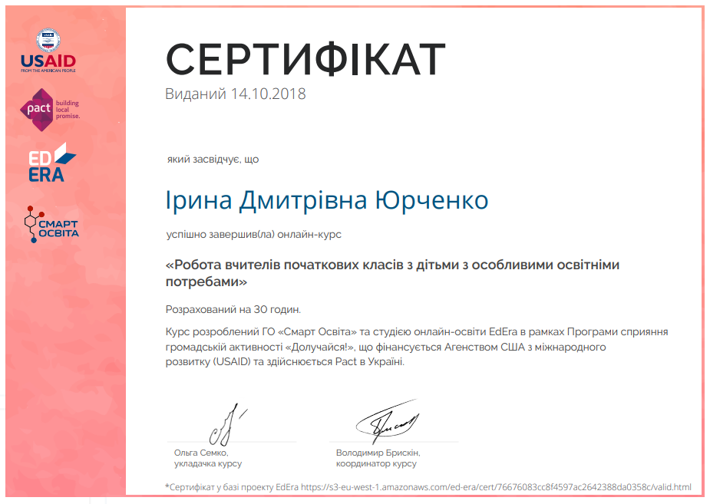

Slide 24
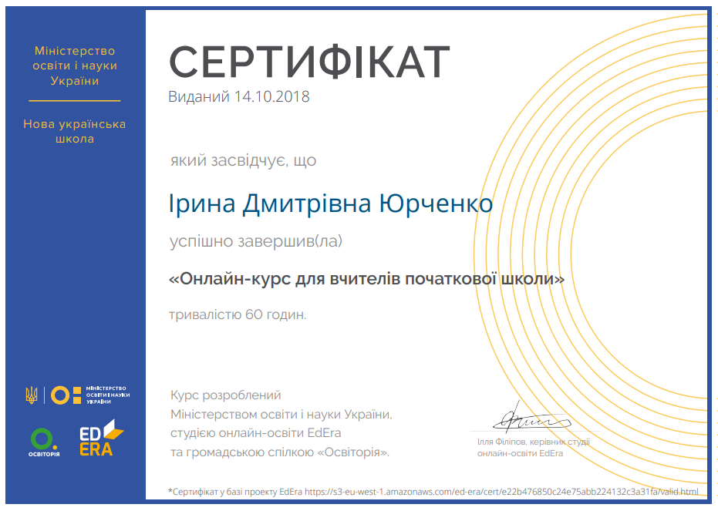

Slide 25
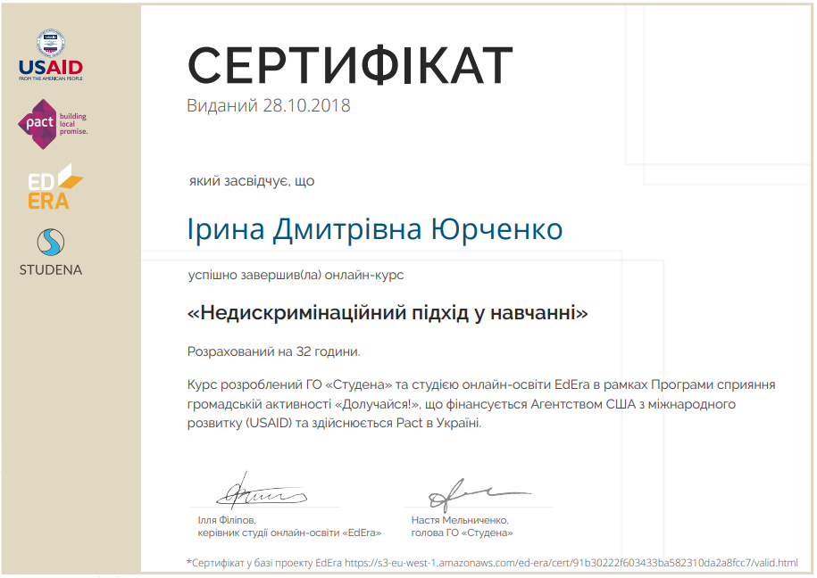

Slide 26
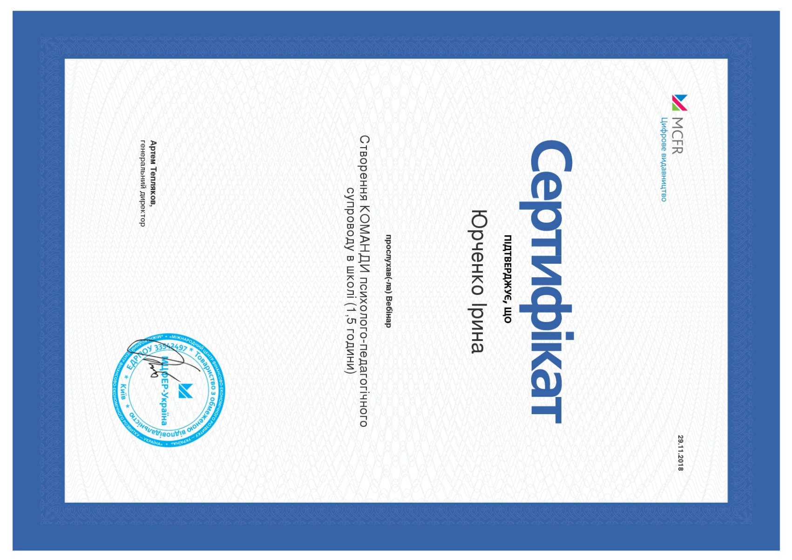

Slide 28
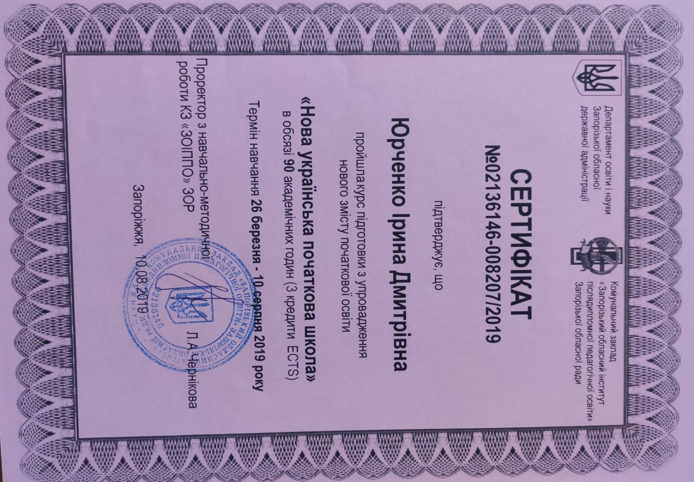

Slide 31
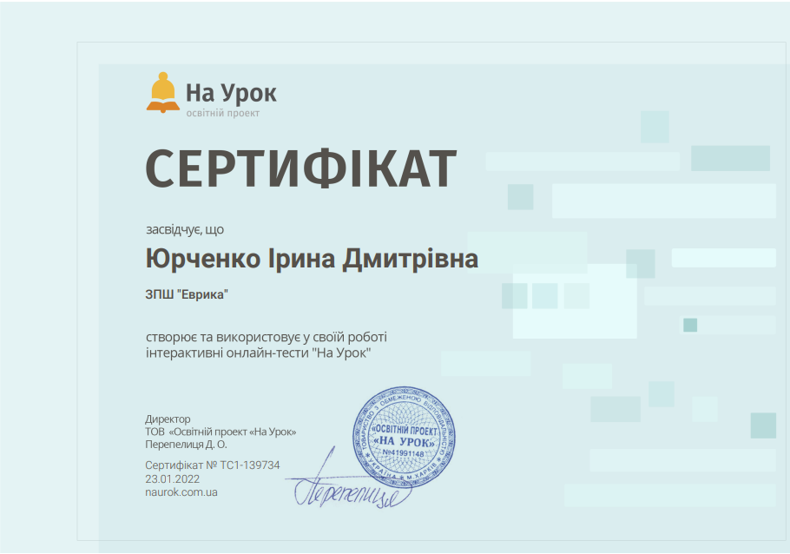

Slide 32
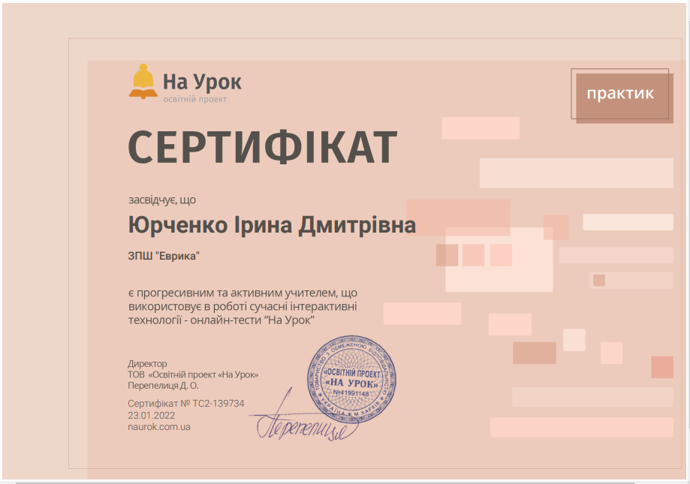

Slide 33
Розділ ІV
Відзнаки.
Нагороди

Slide 35
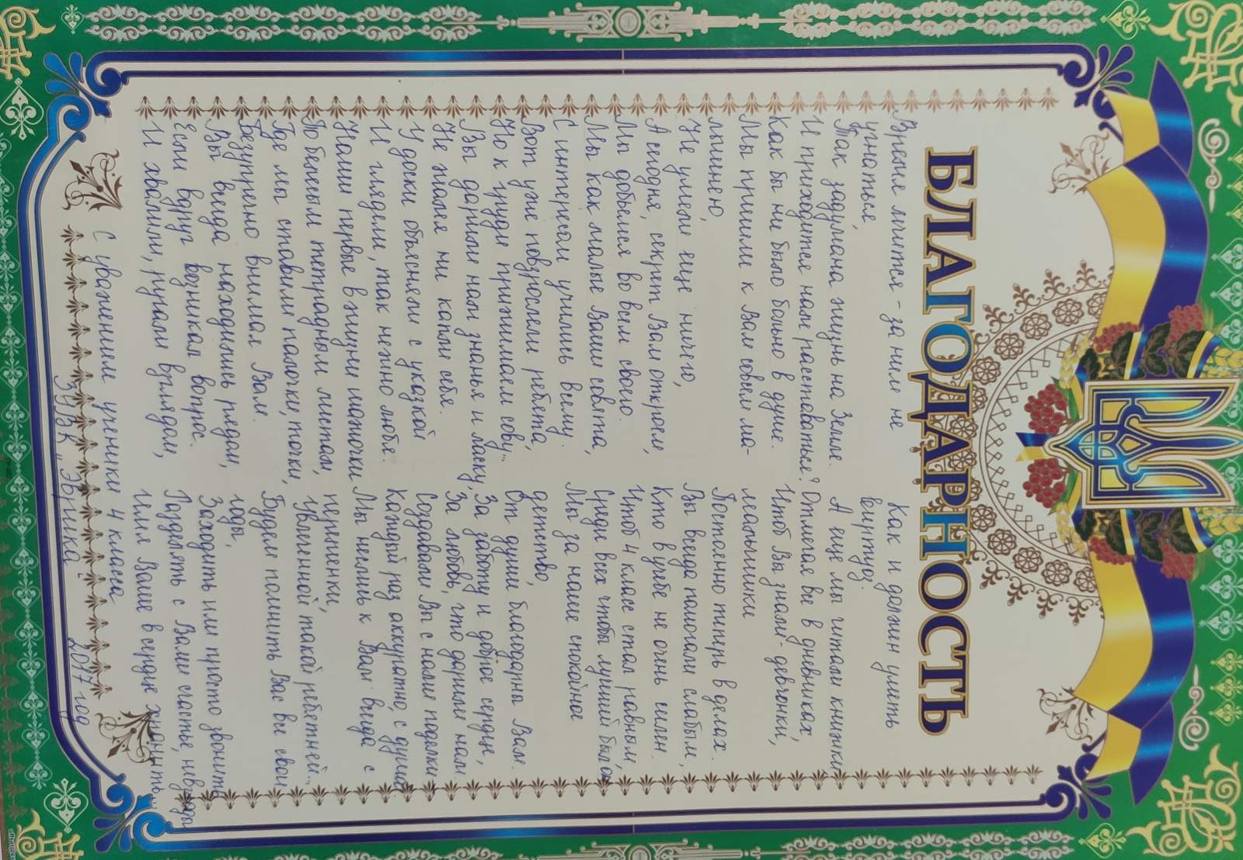

Slide 36
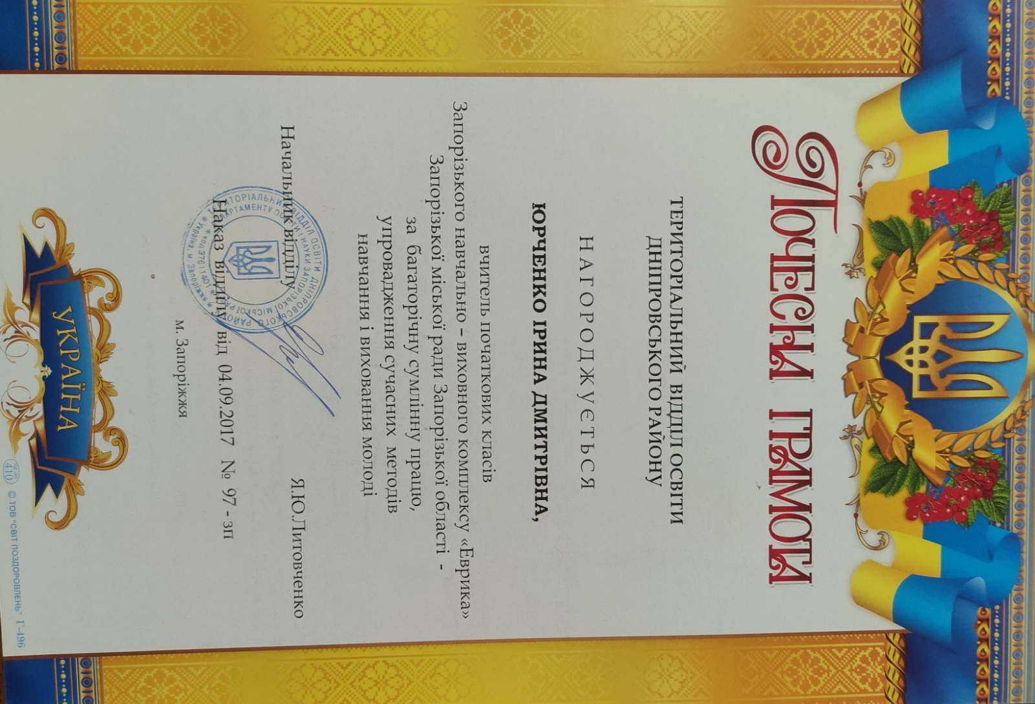

Slide 37
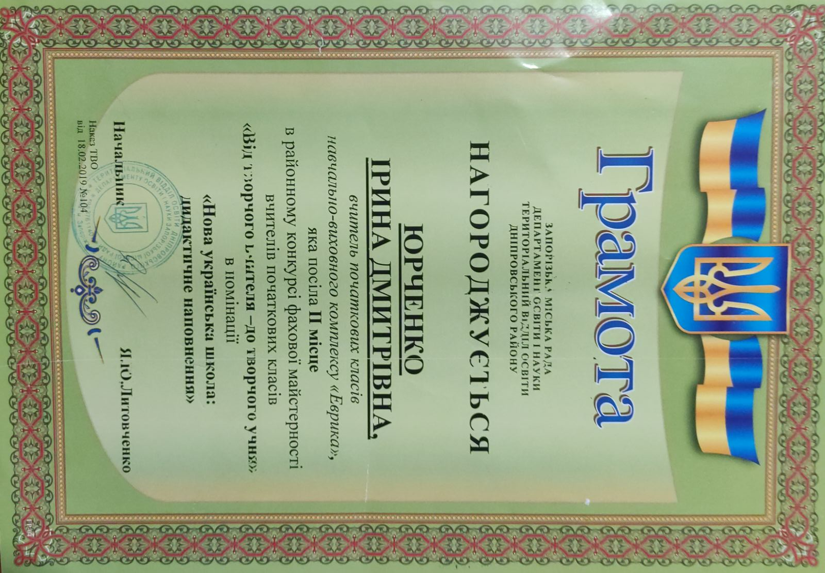

Slide 38
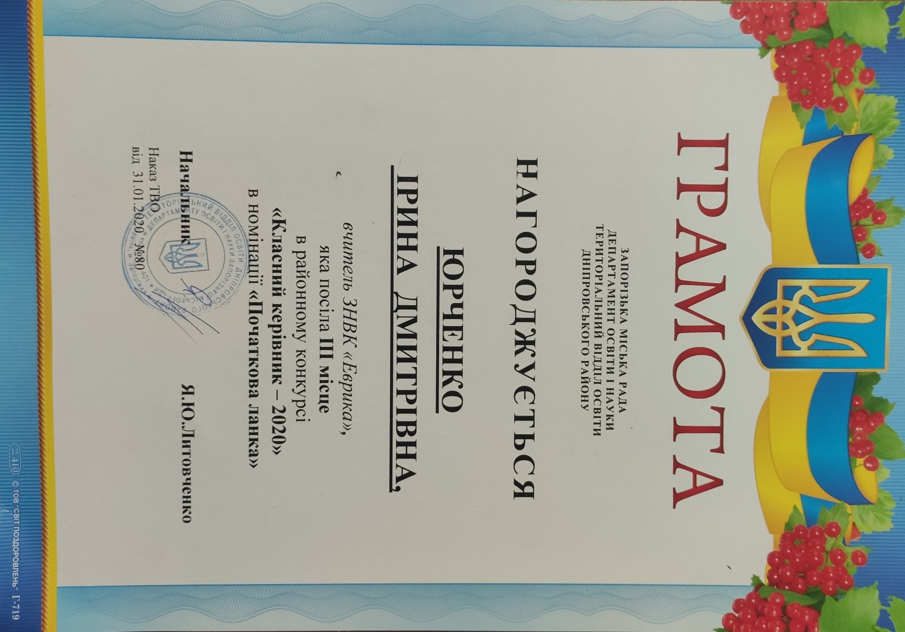

Slide 39
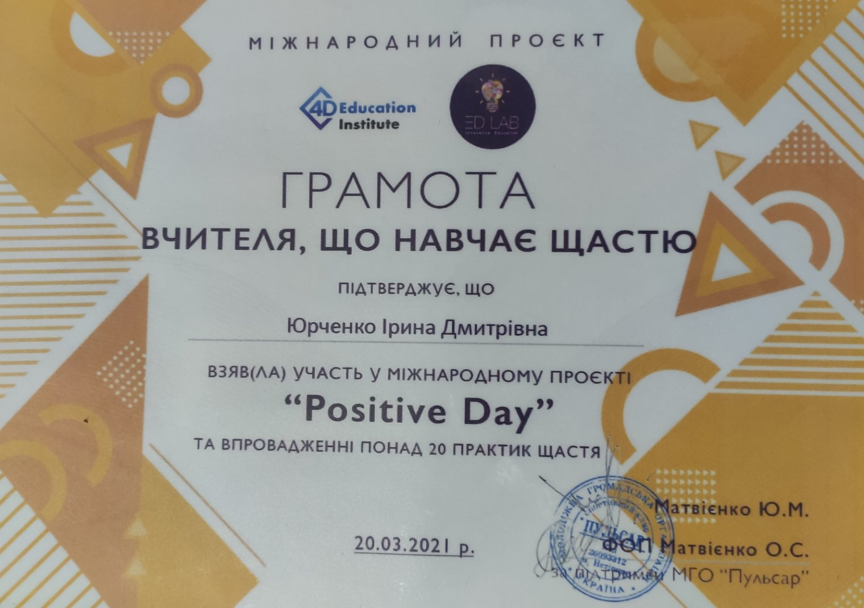

Slide 40
Розділ V
Виховна
робота

Slide 44
Моє завдання:
Зробити навчання та виховання продуктивним та цікавим.
Виростити дітей активними співбесідниками, впевненими у своїх силах та можливостях.
Вчити висловлювати власну думку та вирішувати складні життєві ситуації.
Сприяти участі дітей у всеукраїнських, міських та шкільних конкурсах, олімпіадах.

Slide 45
Розділ VІ
Робота з батьками

Slide 47
Розділ VІІ
Плани
на
майбутнє

Slide 48
Зробити навчання продуктивним та цікавим.
Виростити дітей активними співбесідниками, впевненими у своїх силах та можливостях, вміти висловлювати власну думку та вирішувати складні життєві ситуації.
Сприяти участі дітей у всеукраїнських, міських та шкільних конкурсах, олімпіадах.
З метою підвищення педагогічної майстерності займатися самовдосконаленням.
Поповнювати свою відеотеку матеріалів уроків, позаурочних та шкільних заходів, семінарів.
Приймати участь у професійних конкурсах.
Надсилати методичні наробки, конспекти уроків та виховних заходів до періодичних видань.

